Slide 1
海外催收智汇数据底座
结项汇报

Slide 2
目录
背景：分析需求的不断增长需要标准化、轻量化、全面化
成果：多个贷后环节数据的从0到1以及全面优化
外包、协催、机器人管理的从0到1；风险指标、转化漏斗、过程指标、触达渠道、客户画像数据的优化；
贷后数据管理框架概览
成果展示：以全链路分析为例
从横向和纵向多环节多维度搭建贷后全链路分析框架
以过程数据为例，展示设计思路
方法：标准化的贷后数据模型
新版贷后数据模型概览
以协催数据为例，展示

Slide 3
1.1 项目背景：分析需求的不断增长需要标准化、轻量化、全面化
数据底座标准化
建立新版贷后数据模型，降低复杂性的同时降低维护难度、增强可复用性，能够应对未来业务场景的增加
数据生产负担轻量化
数据基建消耗资源下降
策略生产更加便利
数据诊断能力全面化
打通贷后各环节，实现全链路风险管理
实现数据驱动各业务模块管理
问题1：催收业务快速增长，原数据体系无法支持新的业务场景
e.g. 协催、机器人和外包
问题2：难以全面、真实回答全业务运行状态
e.g. 话务、触达渠道等基础功能数据
问题3：无法打通不同颗粒度的数据进行分析
e.g. 可联率交叉客户维度属性
问题4：日常运维消耗大，临时跑数缓慢

Slide 4
1.2 成员介绍
Notes:
全业务线8月达成率92.6%（ $41,998,619 ），YTD达成率97.5%（ $253,628,640）；待还达成率90.9%（ $63,133,615）

Slide 5
1.3 项目截止目前已经100%完成标准化、轻量化和全面化的目标
 | 2025/01 | 2025/02 | 2025/03 | 2025/04 | 2025/05 | 2025/06
催收核心 指标 |  | 新业务环节数据 | 核心风险指标 |  |  | 渠道数据
催收数仓 模型 |  |  |  | 新版模型搭建完成
数据诊断 能力建设 |  |  |  | 风险看板搭建 |  | 全链路风险管理框架
数据驱动 业务管理 |  |  |  |  |  | 数据驱动业务SOP
Notes:
全业务线8月达成率92.6%（ $41,998,619 ），YTD达成率97.5%（ $253,628,640）；待还达成率90.9%（ $63,133,615）

Slide 6
1.3 项目截止目前已经100%完成标准化、轻量化和全面化的目标
 |  | 2025/01 | 2025/02 | 2025/03 | 2025/04 | 2025/05 | 2025/06
催收核心指标 | 风险指标
 | 协催数据
 | 机器人数据
 | 外包数据
 | 产能指标
 | 过程数据
 | 触达渠道
 | 还款渠道
催收数仓模型 | 案件-债务-坐席关系
 | 案件/债务事实
 | 债务还款过程
 | 催收架构拉链
数据诊断能力建设 | 风险看板改造
 | 全链路风险管理
数据驱动业务管理 | 数据驱动业务管理SOP
Notes:
全业务线8月达成率92.6%（ $41,998,619 ），YTD达成率97.5%（ $253,628,640）；待还达成率90.9%（ $63,133,615）

Slide 7
目录
背景：分析需求的不断增长需要标准化、轻量化、全面化
成果：多个贷后环节数据的从0到1以及全面优化
多个贷后环节数据的从0到1以及全面优化
贷后数据管理框架概览
成果展示：以全链路分析为例
从横向和纵向多环节多维度搭建贷后全链路分析框架
以过程数据为例，展示设计思路
方法：标准化的贷后数据模型
新版贷后数据模型概览
以协催数据为例，展示
Notes:
全业务线8月达成率92.6%（ $41,998,619 ），YTD达成率97.5%（ $253,628,640）；待还达成率90.9%（ $63,133,615）

Slide 8
2.1 多个贷后环节数据的从0到1以及全面优化
BEFORE
AFTER
风险指标 | 仅支持关键天数的风险指标 | 更全面地分析vintage风险，精准定位
转化漏斗 | 可联情况口径不全面 | 结合催记和话务，能够更准确地判断用户还款意愿、分析用户行为
过程指标 | 仅有催员维度数据 | 案件维度数据，能够结合案件信息进行分析
触达渠道 | 数据口径复杂、无法统一管理 | 统一监控、分析短信、邮件、push等不同触达渠道数据
客户画像 | 没有统一化 | 能够对多头指标、客户年龄、发标、MOB、模型bin、额度结构等维度进行拆分
外包 |  | 精细化管理外包，实时监控当日回收和目标达成情况
协催 |  | 管理协催回收和过程数据，便利策略优化迭代
机器人 |  | 集中化管理各家供应商表现，已建立pk机制和测试迭代
全面优化
从0到1
Notes:
全业务线8月达成率92.6%（ $41,998,619 ），YTD达成率97.5%（ $253,628,640）；待还达成率90.9%（ $63,133,615）

Slide 9
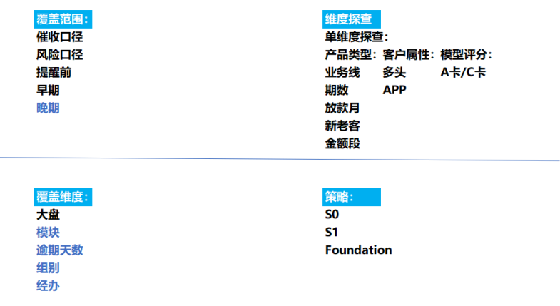
2.2 贷后数据管理框架

Slide 10
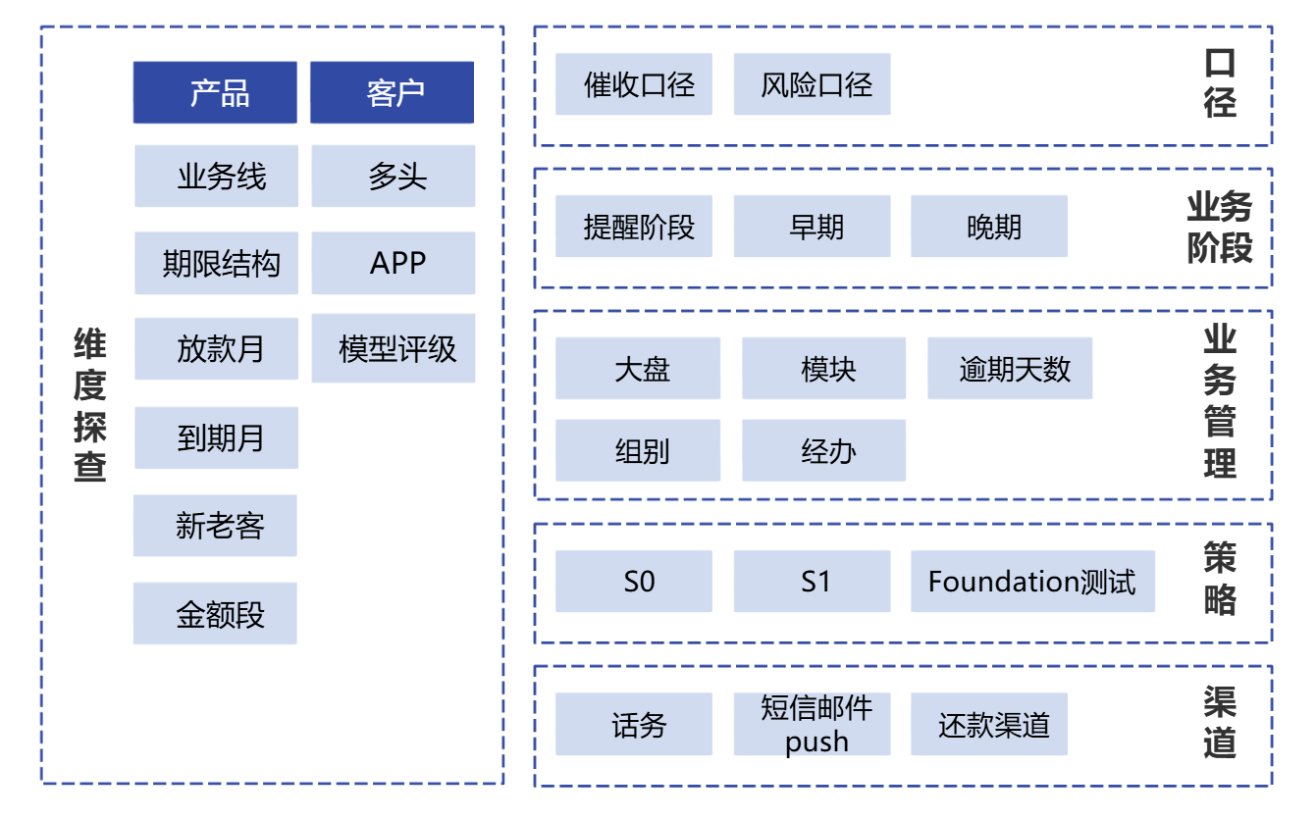
2.2 贷后数据管理框架

Slide 11
目录
背景：分析需求的不断增长需要标准化、轻量化、全面化
成果：多个贷后环节数据的从0到1以及全面优化
外包、协催、机器人管理的从0到1；风险指标、转化漏斗、过程指标、触达渠道、客户画像数据的优化；
贷后数据管理框架概览
成果展示：以全链路分析为例
从横向和纵向多环节多维度搭建贷后全链路分析框架
以过程数据为例，展示设计思路
方法：标准化的贷后数据模型
新版贷后数据模型概览
以协催数据为例，展示
Notes:
全业务线8月达成率92.6%（ $41,998,619 ），YTD达成率97.5%（ $253,628,640）；待还达成率90.9%（ $63,133,615）

Slide 12
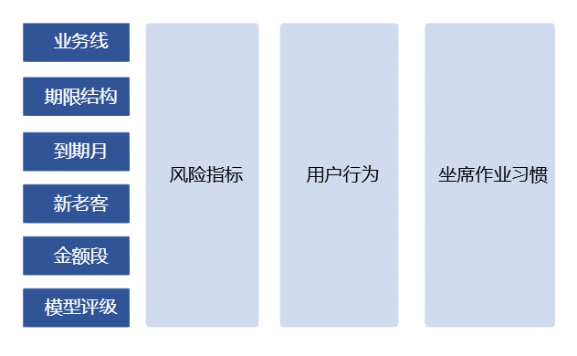
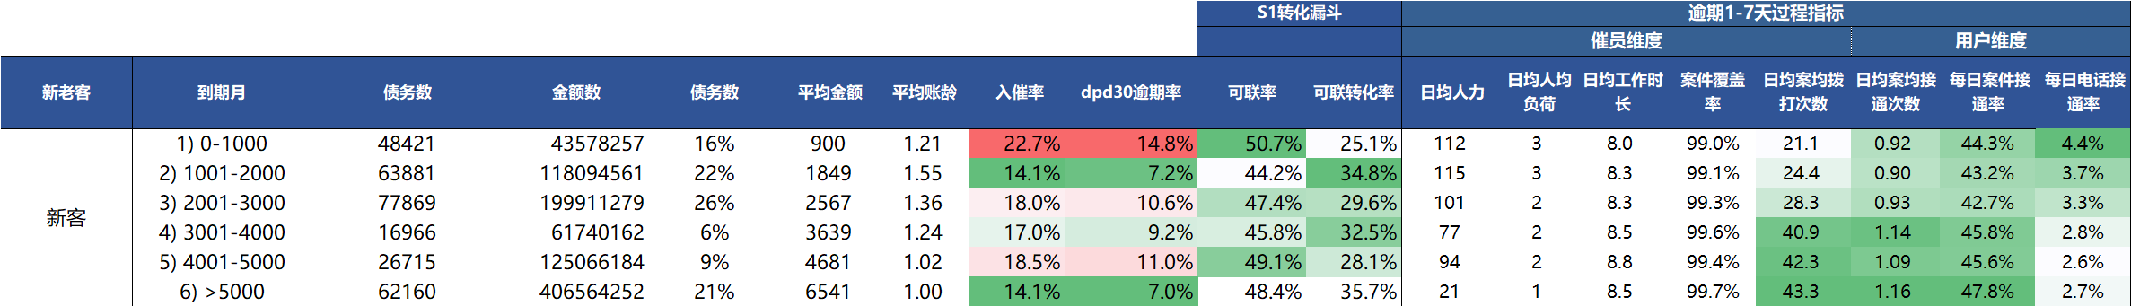
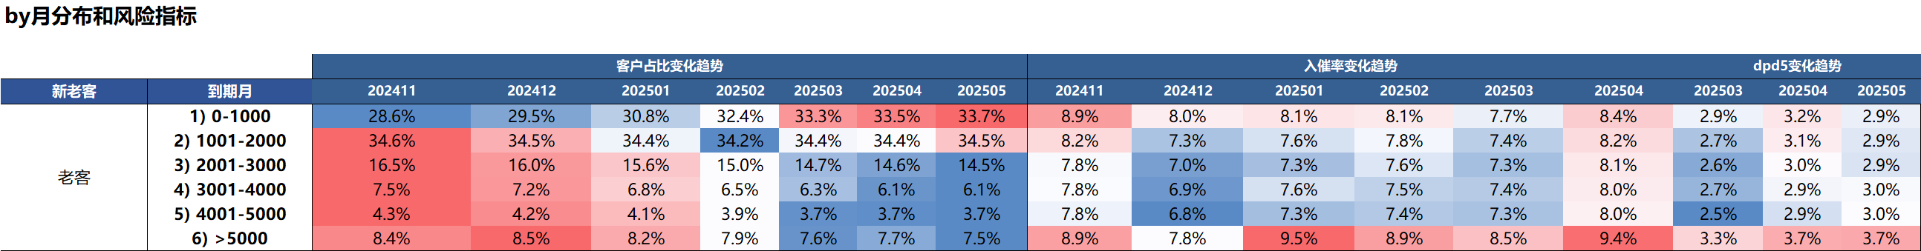
3.1 全面、轻量实现全链路风险管理
贷后全链路分析体系
横向：风险指标、可联转化漏斗、坐席过程数据
纵向：产品信息（产品线、金额、期限）、客户画像（模型评级、新老客）
全面、轻量地实现各产品线业务监控和迅速归因

Slide 13
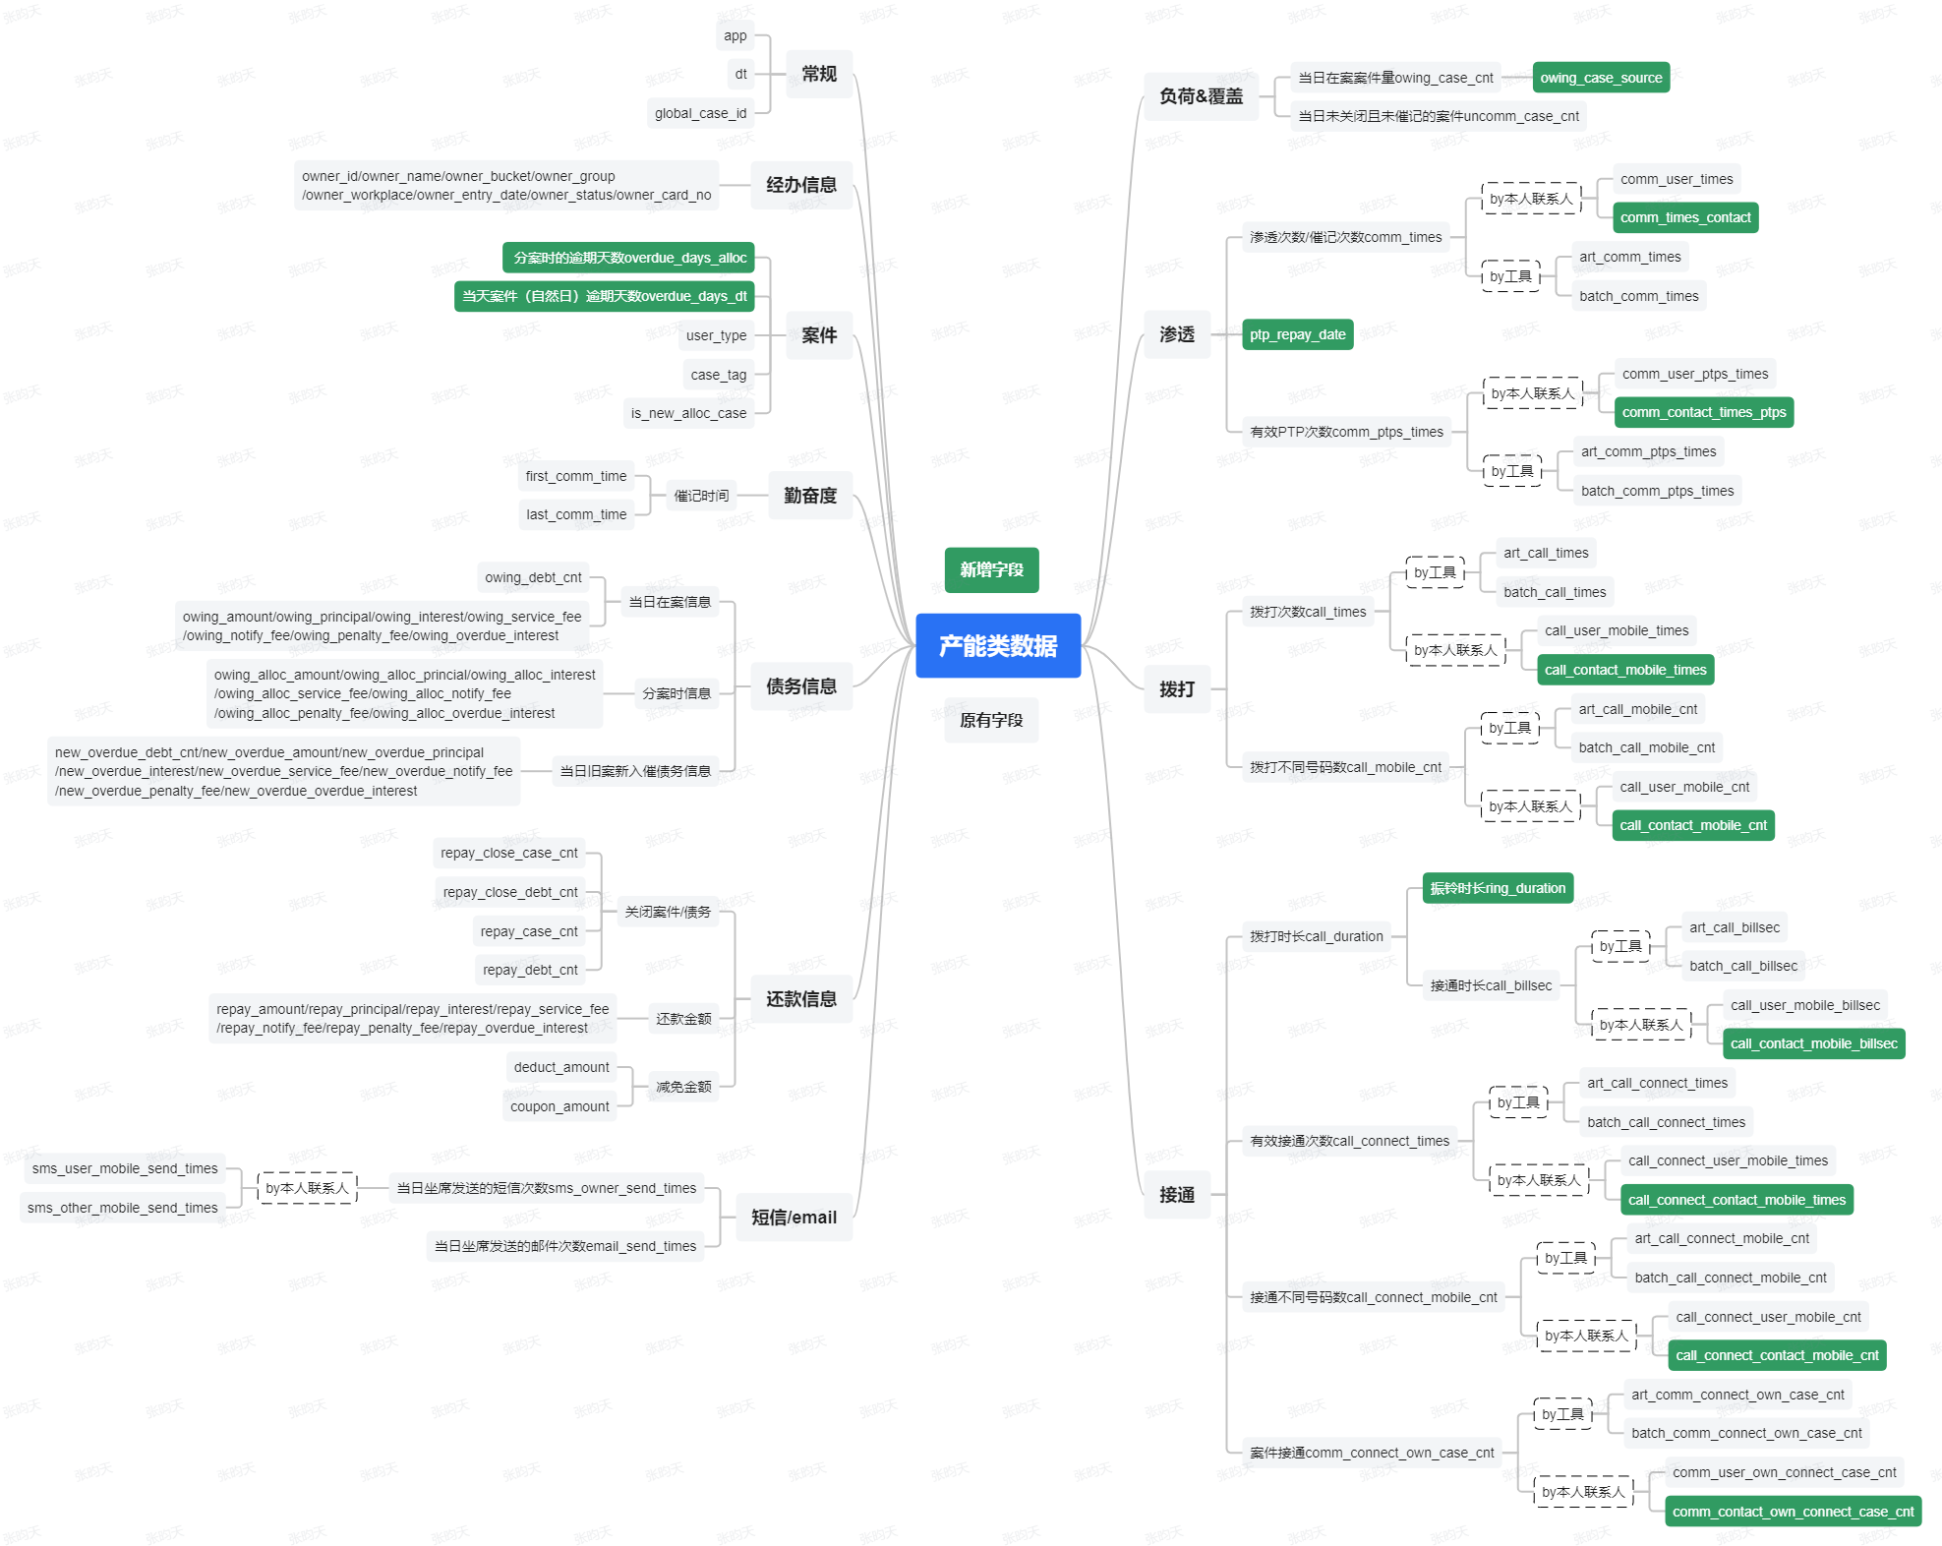
3.2 以过程数据为例，展示设计思路
更全面的过程数据
从负荷、拨打、接通、渗透全环节监控过程数据
拆分工具、是否本人进行更细颗粒度的数据管理
联动其他维度，支持全面分析
在更标准化的贷后数据模型支持下，可以联动债务维度、客户画像等其他维度进行分析，实现全链路风险管理。

Slide 14
目录
背景：分析需求的不断增长需要标准化、轻量化、全面化
成果：多个贷后环节数据的从0到1以及全面优化
多个贷后环节数据的从0到1以及全面优化
贷后数据管理框架概览
成果展示：以全链路分析为例
从横向和纵向多环节多维度搭建贷后全链路分析框架
以过程数据为例，展示设计思路
方法：标准化的贷后数据模型
新版贷后数据模型概览
以协催数据为例，展示
Notes:
全业务线8月达成率92.6%（ $41,998,619 ），YTD达成率97.5%（ $253,628,640）；待还达成率90.9%（ $63,133,615）

Slide 15
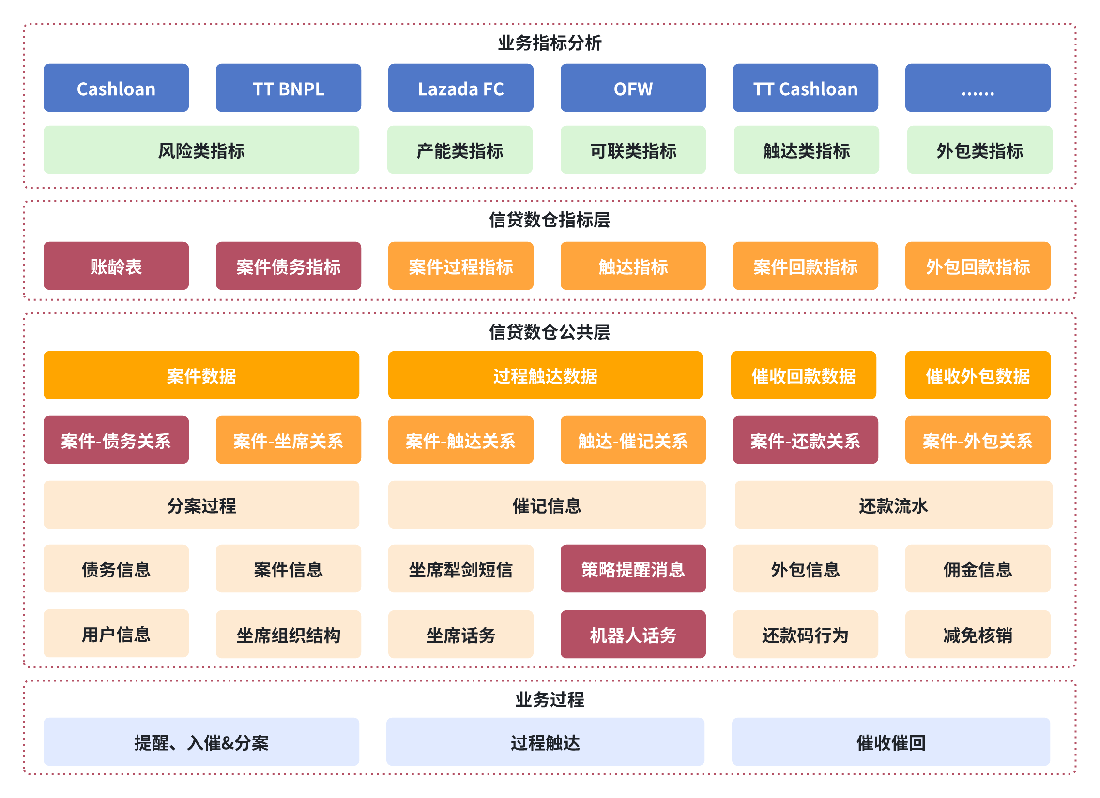
4.1 催收数据模型：1.0升级到2.0
催收数据模型2.0
模型1.0
基于业务统计口径设计，业务逻辑耦合在数仓层数据里
问题
关系耦合新增场景可复用性低
下游使用不便捷
模型2.0
业务理解加深：指标、业务过程、数据、关联关系梳理
解耦数仓公共层
可复用的指标数据
多国家复用：新国家部署中
存量梳理
新增
迭代

Slide 16
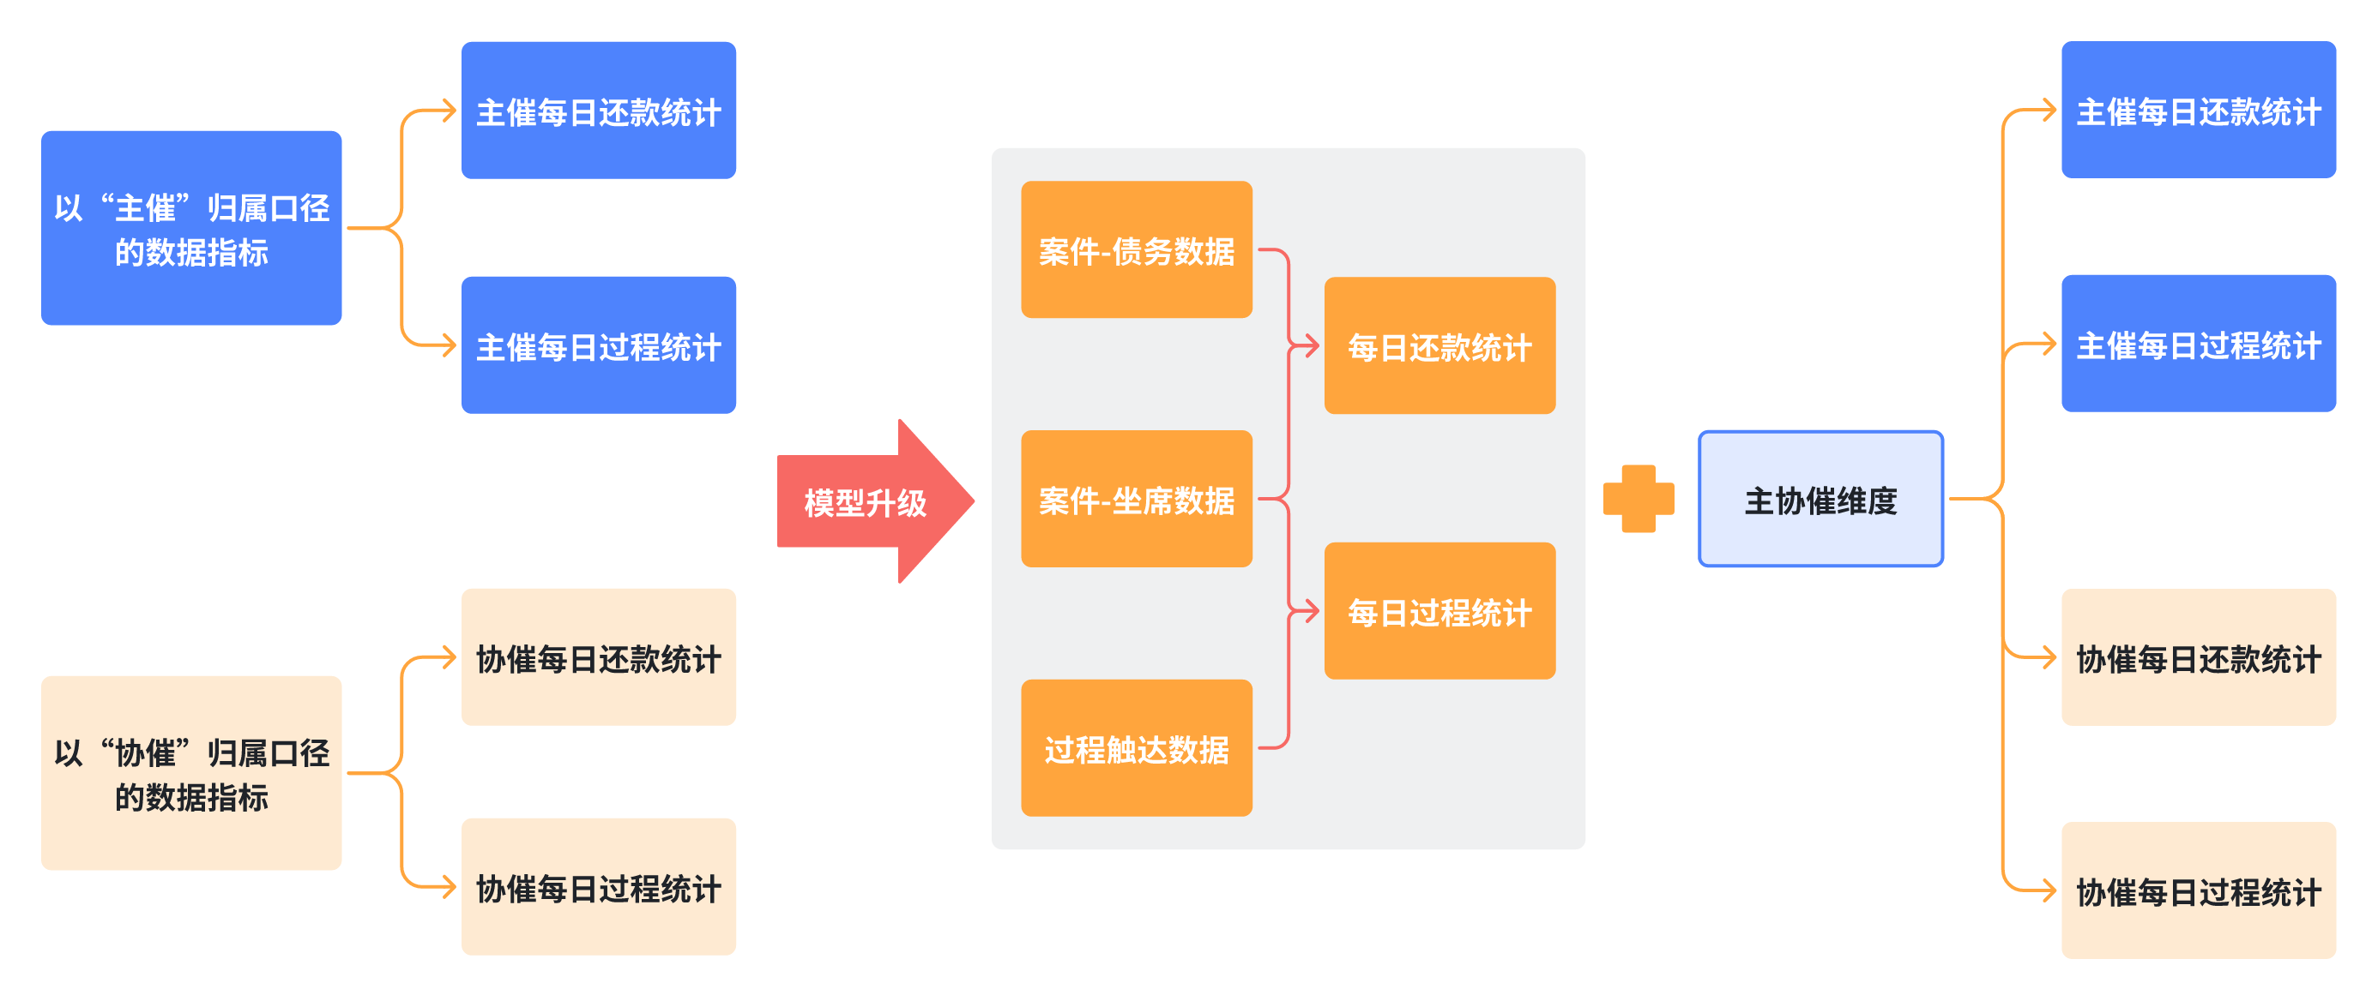
4.2 催收数据模型：主协催指标复用提效
从“重复造车”到公共逻辑抽象成“积木”再组装成“乐高”，提升复用性和迭代效率。
“乐高”
原子化“积木”
主催逻辑
“重复造车”
主协催指标逻辑基本一致，分别统计

Slide 17
4.3 催收数据模型：数据指标助力业务分析
模型2.0已经新增业务分享场景使用，历史的分析内容逐步迭代。
业务分析
风险类指标
过程类指标
可联类指标
新增数据指标
账龄表vintage数据
案件过程指标数据
触达指标数据
近1月使用次数：330+
近1月使用次数：180+
近1月使用次数：100+
使用成果
分析报表：60+图表
分析报表：50+图表
分析报表：10+图表

Slide 18
4.4 催收数据模型：分析更快、更高效
下游核心指标分析任务不断迭代，已完成12个任务优化
其中耗时长的8个任务，耗时平均提效82%、近1h；计算资源每日累计节约13800CU*Min（约$4100/年 ）

Slide 19
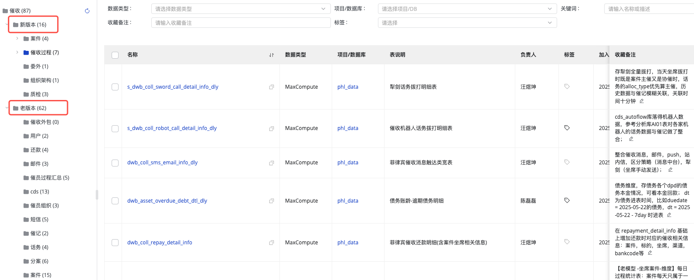
4.5 催收数据模型：数据字典沉淀数据资产
案件、过程、委外等二级主题域目录更清晰
资产更轻量：老版本60+数据到新版16张（核心6张）数据

Slide 20
1. 实现全业务全面、轻量化的管理 便利日后的策略分析，覆盖更全面的业务场景 2. 建立业务数据团队的良好配合机制 和数据团队形成高效、准确的合作关系 主营海外的合作交流实例 3. 可复制性 数据模型的复制 催收数据管理体系的复制
经验沉淀

Slide 21
Thanks

